Slide 1


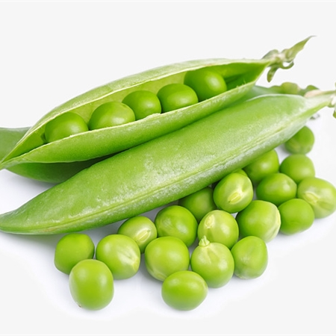
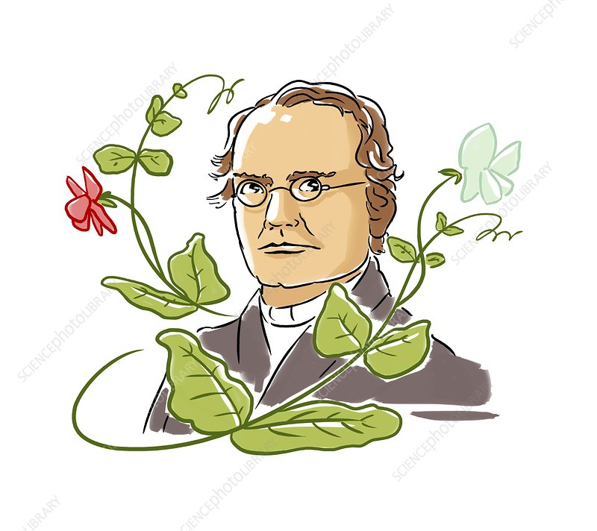
Trường THCS Tân Xuân
Tổ Khoa học tự nhiên
TIẾT 7 : LUYỆN TẬP
Bài 7 sách giáo khoa sinh học 9 trang 22

Slide 2

Câu 1: Ở Đậu Hà Lan, tính trạng hoa tím (gen A) là tính trạng trội hoàn toàn so với hoa trắng (gen a).
1.1 Hãy xác định kiểu gen và giao tử của cây
đậu Hà Lan:
a/ Hoa tím thuần chủng ?
b/ Hoa tím không thuần chủng ?
c/ Hoa trắng ?
1.2 Hãy viết sơ đồ lai và cho biết kết quả KG, KH ở F1 trong các trường hợp sau:
a/ Hoa tím thuần chủng lai với hoa trắng ?
b/ Hoa trắng lai với hoa trắng ?
c/ Lai 2 cây hoa tím có KG khác nhau?

Slide 3
1.1
a) KG hoa tím thuần chủng : AA => giao tử A
b) KG không hoa tím thuần chủng : Aa => giao tử A ; a
c) KG hoa trắng: aa => giao tử a

Slide 4

a/ Hoa tím thuần chủng lai với hoa trắng ?
Sơ đồ lai
P_{tc} : ♂ hoa tím (AA) x ♀ hoa trắng (aa)
G_{p :} A a
F₁ : 100% Aa
KG $F1$: 100% Aa
KH $F{1 }_{}$: 100% hoa tím

Slide 5

b/ Hoa trắng lai với hoa trắng ?
Sơ đồ lai
P_{tc} : ♂ hoa trắng (aa) x ♀ hoa trắng (aa)
G_{p :} a a
F₁ : 100% aa
KG $F1$: 100% aa
KH $F{1 }_{}$: 100% hoa trắng

Slide 6

c/ Lai 2 cây hoa tím có kiểu gene khác nhau?
Sơ đồ lai
P : ♂ hoa tím (AA) x ♀ hoa tím (Aa)
G_{p :} A A ; a
F₁ : AA : Aa
KG $F1$: 50% AA: 50% Aa
KH $F{1 }_{}$: 100% hoa tím

Slide 7
Câu 2: Ở gà, tính trạng chân cao (gen B) là trội hoàn toàn so với chân thấp (gen b). Khi lai gà thuần chủng chân cao với gà chân thấp.
a/ Xác định kiểu gen và giao tử của gà trống thuần chủng chân cao và gà mái chân thấp?
b/ Xác định kết quả thu được ở F1 và F2 ?
c/ Khi cho gà trống F1 đi lai phân tích thì sẽ thu được kết quả lai như thế nào?

Slide 8

a)
KG của gà trống thuần chủng chân cao: BB => B
KG của gà mái thuần chủng chân thấp: bb => b
b)
P_{tc} : ♂ chân cao(BB) x ♀ chân thấp (bb)
G_{p :} B b
F₁ : Bb
KG $F1$: 100% Bb
KH $F{1 }_{}$: 100% chân cao

Slide 9
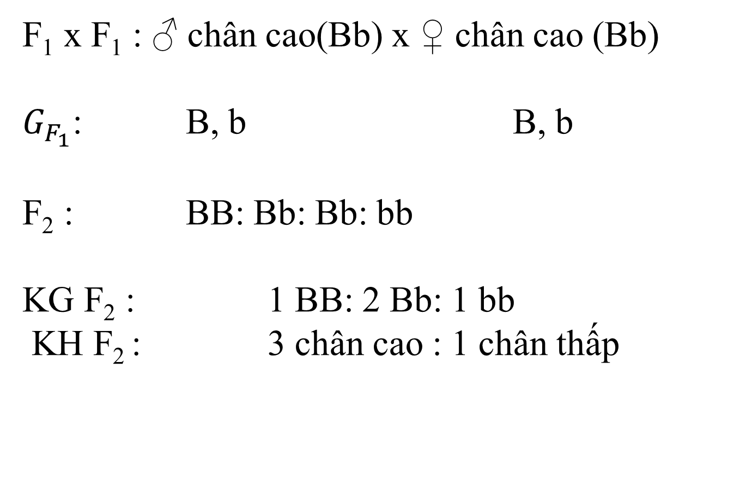
F₁ x F₁ : ♂ chân cao(Bb) x ♀ chân cao (Bb)
$G_{F_{1}}$: B, b B, b
F₂ : BB: Bb: Bb: bb
KG F₂ : 1 BB: 2 Bb: 1 bb
KH F₂ : 3 chân cao : 1 chân thấp

Slide 10
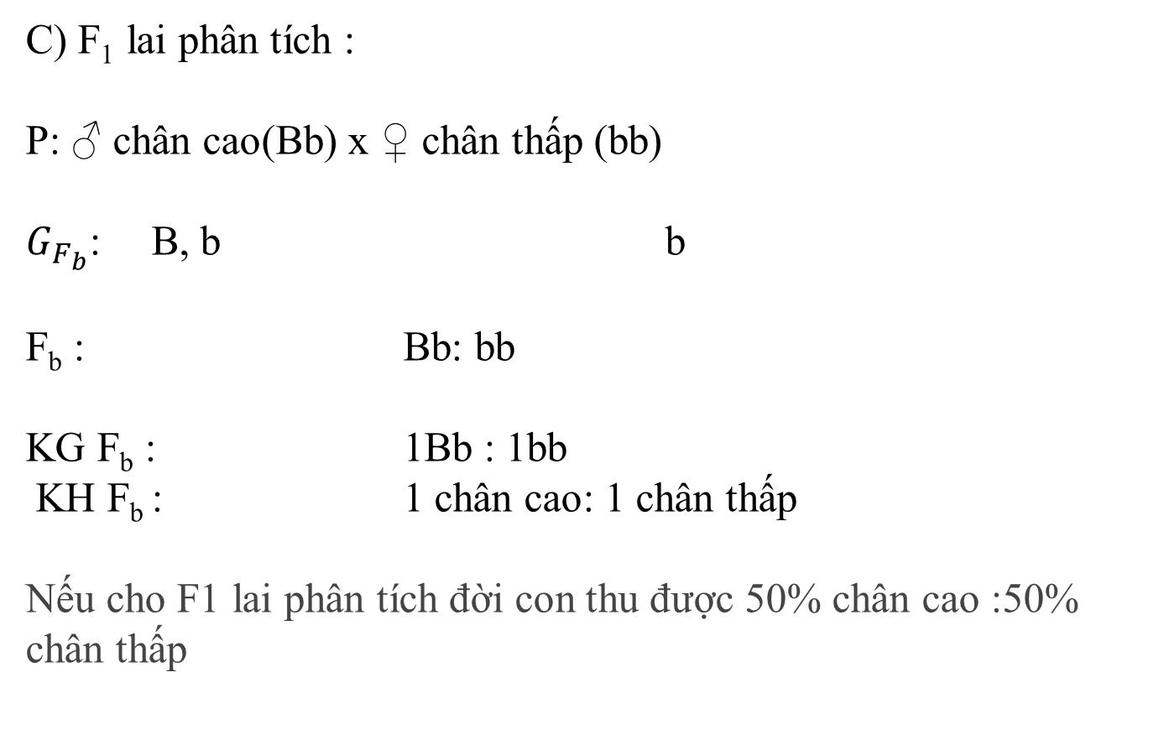
C) F₁ lai phân tích :
P: ♂ chân cao(Bb) x ♀ chân thấp (bb)
$G_{F_{b}}$: B, b b
F_{b} : Bb: bb
KG F_{b} : 1Bb : 1bb
KH F_{b} : 1 chân cao: 1 chân thấp
Nếu cho F1 lai phân tích đời con thu được 50% chân cao :50% chân thấp

Slide 11
Câu 3: Ở Ruồi giấm, gen B: thân Xám là trội so với gen b: thân Đen; Gen D: cánh Dài là trội so với gen d: cánh Ngắn.
Hãy xác định kiểu gen, giao tử của:
a/ Thân xám thuần chủng .
b/ Thân xám thuần chủng, cánh ngắn.
c/ Thân đen , cánh dài thuần chủng.

Slide 12
KG thân xám thuần chủng : BB => giao tử : B
b) KG thân xám thuần chủng, cánh ngắn : BBdd => giao tử : Bd
c) KG thân đen, cánh dài thuần chủng : bbDD => giao tử : bD

Slide 13
Câu 4: Hãy tính số loại giao tử và xác định các kiểu giao tử có thể có của các KG sau đây:
a. AaBB
b. AABb
c. AABB
d. aaBB
a) Có 2giao tử : AB= aB
b) Có 2giao tử : AB= Ab
c) Có 1 giao tử : AB
d) Có 1 giao tử : aB

Slide 14
Trường THCS Tân Xuân
Tổ Khoa học tự nhiên
TIẾT 8 : LUYỆN TẬP
Bài 7 sách giáo khoa sinh học 9 trang 22

Slide 15
Câu 1: Ở một loài thực vật: D quy định hoa đỏ, d quy định hoa trắng; R quy định quả chín sớm, r quy định quả chín muộn.
a.Viết kiểu gene của cây hoa đỏ thuần chủng ; quả chín muộn; quả chín sớm không thuần chủng?
KG của hoa đỏ thuần chủng DD
KG quả chin muộn rr
KG Quả chín sớm không thuần chủng: Rr

Slide 16
Câu 1: Ở một loài thực vật: D quy định hoa đỏ, d quy định hoa trắng; R quy định quả chín sớm, r quy định quả chín muộn.
b.Viết kiểu gene của cây không thuần chủng hai cặp tính trạng hoa đỏ, quả chín muộn và giao tử của cây này?
b) KG của cây không thuần chủng hai cặp tính trạng hoa đỏ và quả chín muộn : Ddrr
=> Giao tử: Dr ; dr

Slide 17
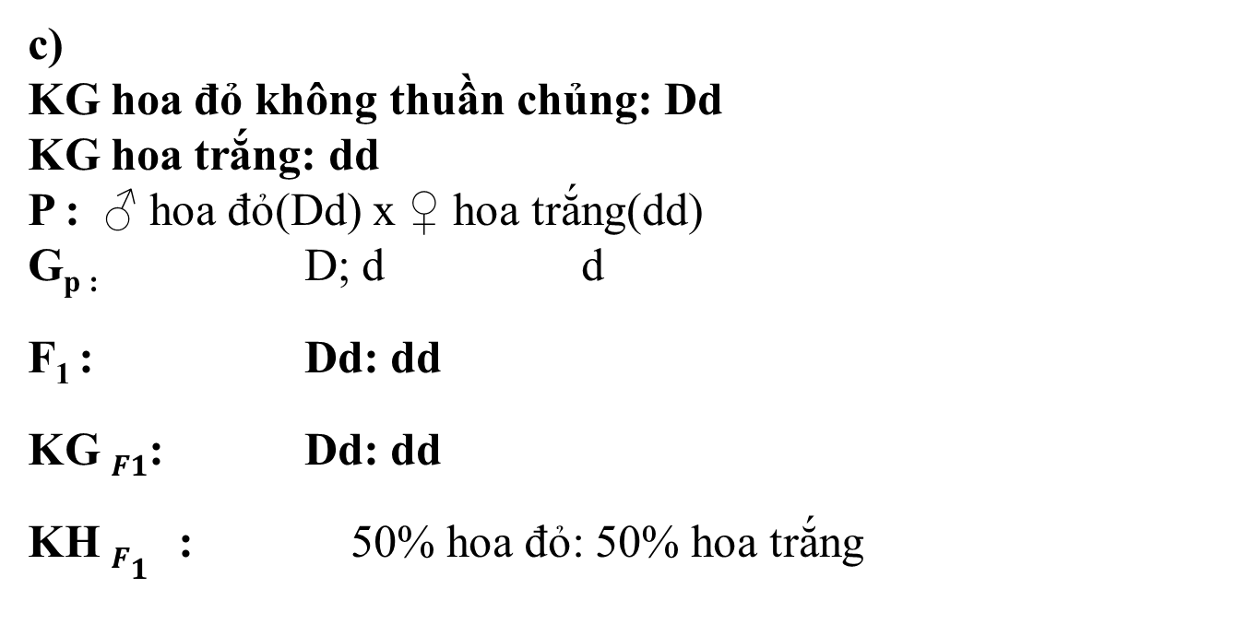
Câu 1: Ở một loài thực vật: D quy định hoa đỏ, d quy định hoa trắng; R quy định quả chín sớm, r quy định quả chín muộn.
c. Đem lai cây không thuần chủng hoa đỏ với cây hoa trắng. Xác định tỉ lệ KG và tỉ lệ KH thu được ở đời F1?
c)
KG hoa đỏ không thuần chủng: Dd
KG hoa trắng: dd
P : ♂ hoa đỏ(Dd) x ♀ hoa trắng(dd)
G_{p :} D; d d
F₁ : Dd: dd
KG $F1$: Dd: dd
KH $F{1 }_{}$: 50% hoa đỏ: 50% hoa trắng

Slide 18
Câu 2: Ở Lúa, Gen D: Hạt to là trội so với gen d: hạt nhỏ; Gen E: Hạt dài là trội so với gen e: Hạt tròn. Hãy xác định kiểu gen và giao tử của:
a/ Hạt dài không thuần chủng
a)KG hạt dài không thuần chủng: Ee => giao tử: E ; e

Slide 19
Câu 2: Ở Lúa, Gen D: Hạt to là trội so với gen d: hạt nhỏ; Gen E: Hạt dài là trội so với gen e: Hạt tròn. Hãy xác định kiểu gen và giao tử của:
b/ Hạt to, dài thuần chủng
b) KG hạt to, dài thuần chủng: DDEE => giao tử: DE

Slide 20
Câu 2: Ở Lúa, Gen D: Hạt to là trội so với gen d: hạt nhỏ; Gen E: Hạt dài là trội so với gen e: Hạt tròn. Hãy xác định kiểu gen và giao tử của:
c/ Hạt nhỏ, dài không thuần chủng
c) KG hạt nhỏ, dài không thuần chủng: ddEe
=> giao tử: dE ; de

Slide 21
B. Tính số loại giao tử và viết các kiểu giao tử của các cá thể có KG sau:
+ EEHh:
+ EEHH:
+ eehh:
+ EeHH:
+ EeHh:
+ eeHh:
+ eeHH:
có 2 giao tử EH ; Eh
có 1 giao tử EH
có 1 giao tử eh
có 2 giao tử EH ; eH
có 4 giao tử EH; Eh ; eH ; eh
có 2 giao tử eH ; eh
có 1 giao tử eH

Slide 22


